Slide 1
Smith Kaart
oefening 7
Jan Genoe
Januari 2024

Slide 2
Opgave
Een baantje op een PCB heeft een karakteristieke impedantie van 64 Ohm. Gebruik je Smith kaart om een belasting bestaande uit een resistief deel van 32 Ohm en een capacitief deel van 5 pF in parallel, aan te passen aan dit baantje voor een frequentie van 500 MHz (λ_{PCB}= 328 mm) door het gebruik van een open stukje transmissielijn van de juiste lengte aangebracht op de juiste positie. Bereken deze lengte en positie.
Wanneer het baantje aangepast is op 500 MHz, zullen we op 550 MHz wel reflectie hebben. Bereken hoegroot de reflectie is (ter hoogte van het stukje open transmissielijn) ten gevolge van een signaal van 550 MHz.

Slide 3
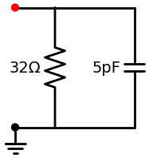
Circuit van de aangepaste antenne

Slide 4

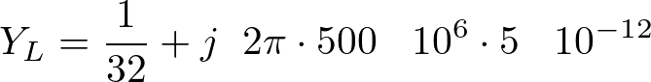

Initiele waarde van de admittantie

Slide 5
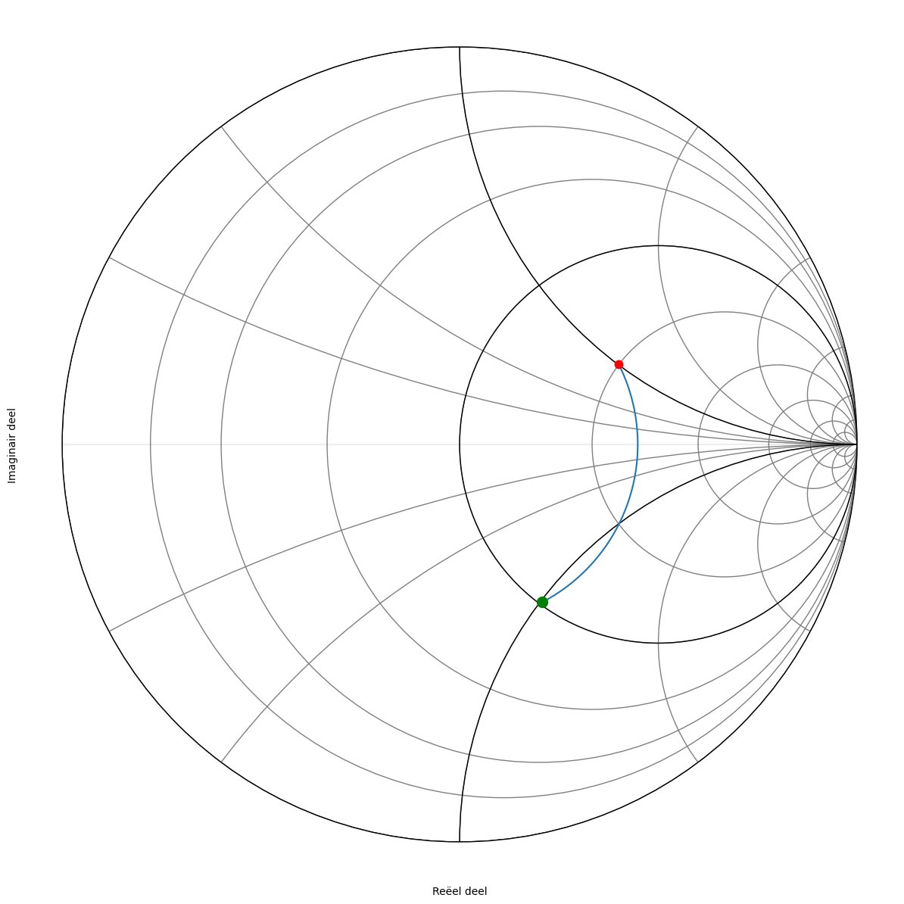
Smith kaart van de admitantie

Slide 6
Berekening admittantie voor verschillende lengtes
hoek admittantie (Siemens) lengte baantje op PCB (cm)
88 Y= 16.19-15.94j mS lengte=4.01 cm
89 Y= 15.90-15.80j mS lengte=4.05 cm
90 Y= 15.62-15.67j mS lengte=4.10 cm
91 Y= 15.36-15.53j mS lengte=4.15 cm

Slide 7
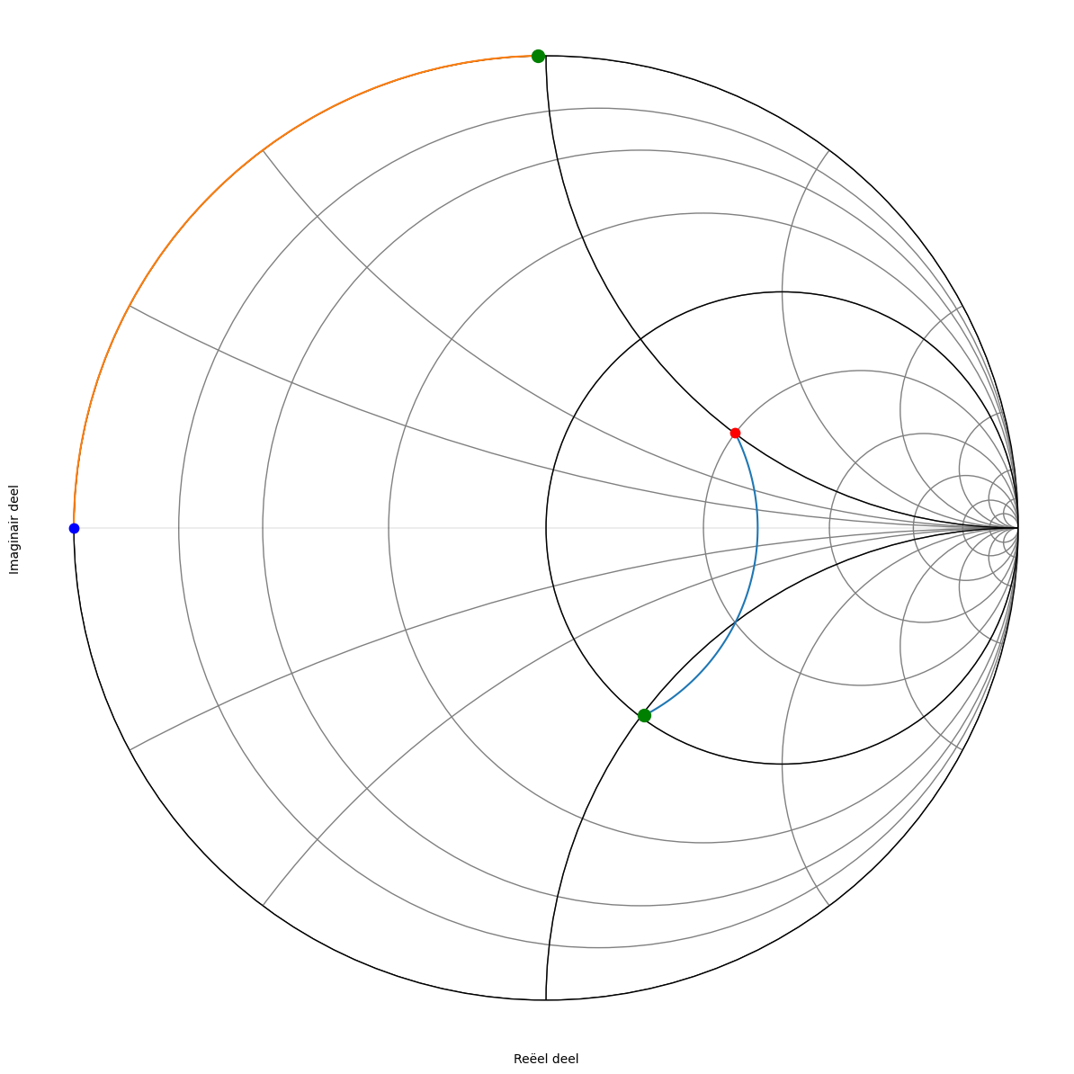
admittantie: aanpassing+open transmissielijn

Slide 8
admittantie open transmissielijn als functie van de lengte
hoek admittantie (Siemens) lengte coax (cm)
86 Y= +14.57j mS lengte=3.92 cm
87 Y= +14.83j mS lengte=3.96 cm
88 Y= +15.09j mS lengte=4.01 cm
89 Y= +15.35j mS lengte=4.05 cm
90 Y= +15.63j mS lengte=4.10 cm
91 Y= +15.90j mS lengte=4.15 cm
92 Y= +16.18j mS lengte=4.19 cm
93 Y= +16.47j mS lengte=4.24 cm

Slide 9
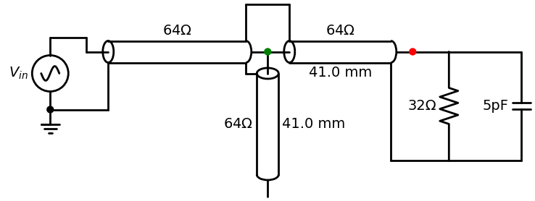
circuit van de aangepaste antenne

Slide 10
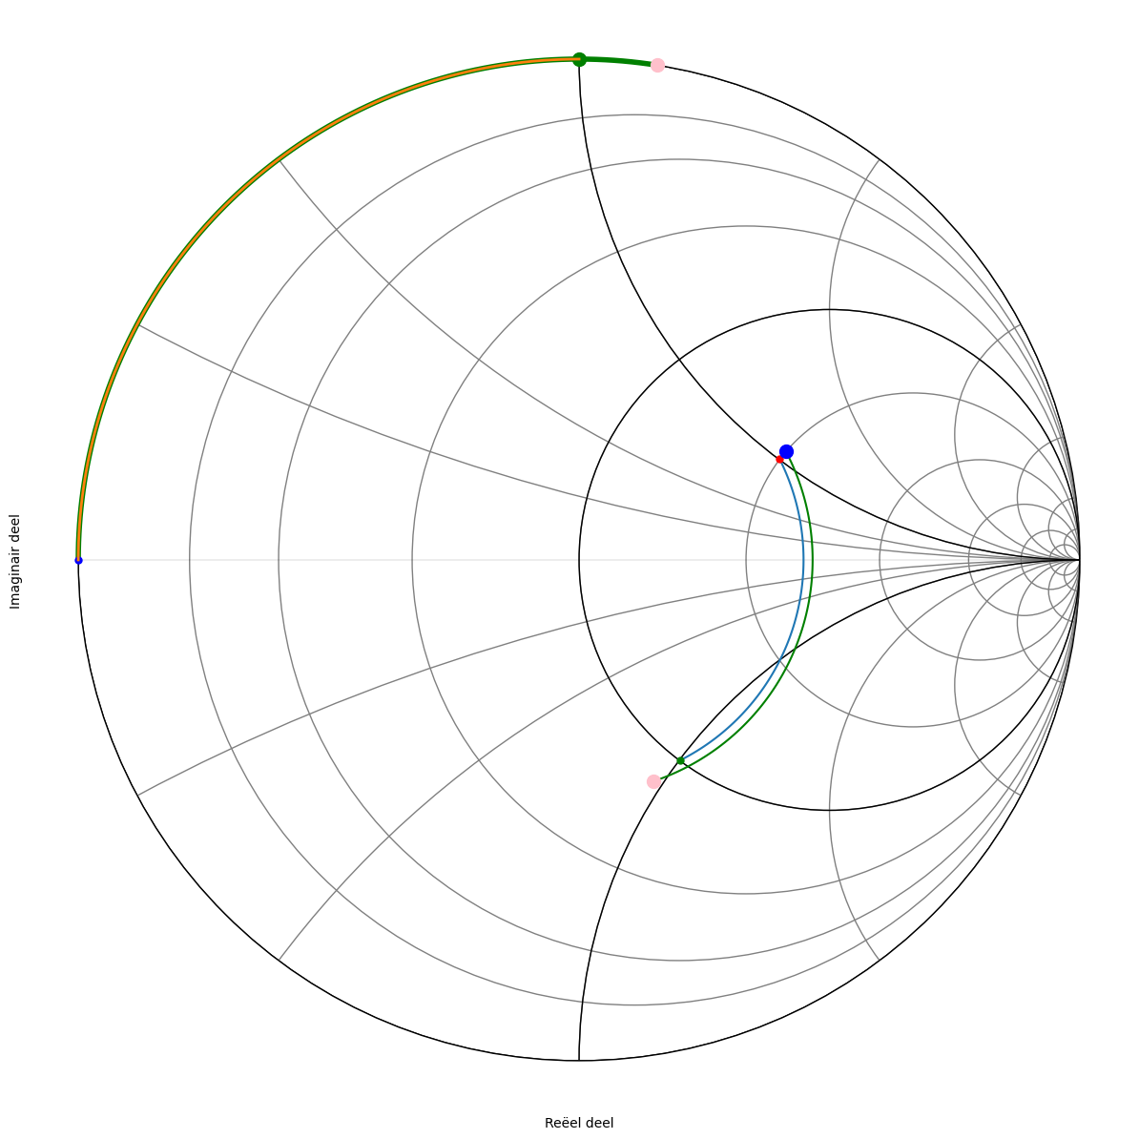
admitantieverloop aan 500 en 550 MHz

